Slide 1
HACKING PRODUCTIVITY
A Focus on Developer Experience
Notes:
Aujourd’hui, je veux parler d’un sujet souvent sous-estimé mais essentiel dans notre quotidien de développeur, souvent negliger quand c’est ton equipe a toi : l’expérience développeur, ou DX.

Slide 2
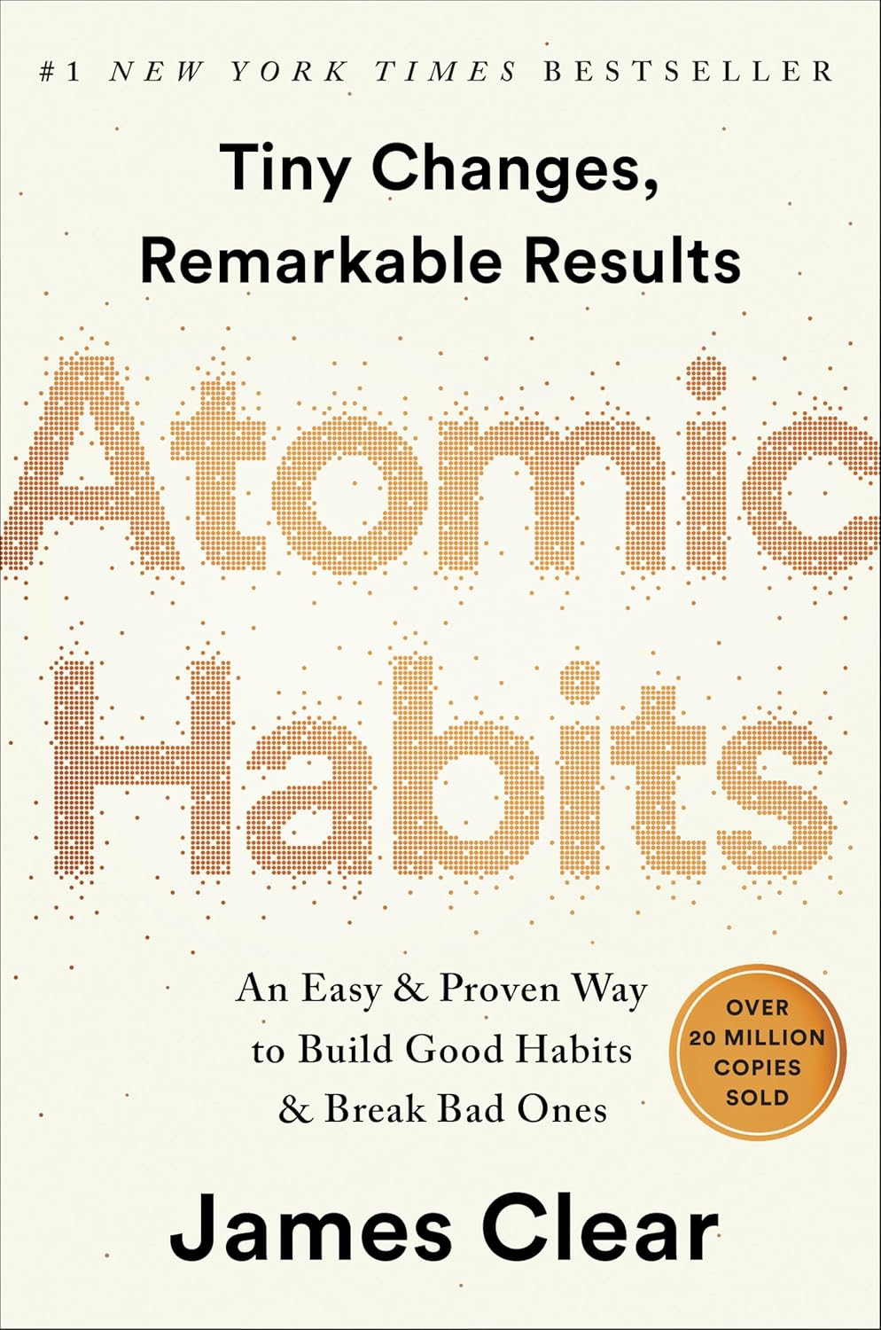
Make it easy!
Reduce friction
Prime the environment
Master the decisive moment
Two-minute rule
Automate your habit
Notes:
Pour ceux qui ont lu le livre atomic habits, je vois le dx comme la 3e loi: Make it easy!
Dans le livre ils parlent de comment développer des bonnes habitudes et certain trucs pour les garder. Rendre les taches plus facile est une des loi.
Reduce friction: simplify tout ce que tu dois faire pour commencer ta tache
Prime the environment: adapte ton environment afin te rendre ta tache plus facile a completer
Master the decisive moment: Identifie les petits choix/moment qui ont un grand impact
2 minute rule: simplifie les taches difficile en petites tache qui prennent moins de 2 mintues
Automate your habits: essaie d’automatiser ce que tu peux

Slide 3
Outline
01 Why does DX matter?
02 Environment setup
03 CI/CD & Testing
04 PR review
Notes:
En premier lui pourquoi le DX est important? Ensuite je vais faire le setup d’un repo de frontend avec vous et on va parler de 3 sujets qui ont eu un gros impact pour nous chez botpress.
Le setup d’environment
Les tests lors du ci
Les reviews de PR

Slide 4
Why does DX matter?
Notes:
Pourquoi est-ce si important ? - Parce que slon moi, le DX est un des facteurs que tu contrôle en tant que développer les plus important afin de maximiser la vélocité d’une équipe. - Quand “workflow” est simple et agréable, c’est plus facile de rester concentré, de changer de contexte rapidement et même de s’attaquer à ces tâches "ennuyeuses" sans procrastiner.

Slide 5


Development environment
Notes:
La troisième loie du livre atomic habits: make it easy!
- Si on suis les étapes, il y en a plusieurs qui s’appliquent ici:
- on reduit la friction car ton environment est facile a setup
- on prepare l’environement par ce que tout tes outils sont parti et pret pour que tu developpe
- et on automatise le setup
- Chez botpress nous nous donnons une règle interne, chaque repo devrait fonctionne en faisant 1 seule commande dans ton terminal - Nous utilisons tilt, mais il y a d’autre options comme turborepo si le projet est plus simple

Slide 6
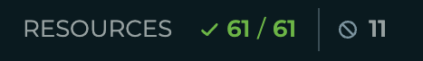
Tilt up!
General resource manager
Watches for file changes, rebuilds containers, and redeploys services automatically
Written in starlark
Provides a clear ui of all services running locally
Notes:
Tilt est un tool fait pour développer des apps distribuées en local.
C’est un gestionnaire de ressource, un peu a la docker-compose
une ressource peut être n’importe quoi une image docker, un serveur express, watcher sur ton code, un simple script bash que tu roule 1 fois.
Un des gros avantage est que c’est ecrit en starlark alors tu peux definir des variable, utiliser des utils python comme string format etc.
Tu a ui pour voir chacune de tes ressources et leur logs
Tu peux définir tes dépendance en tes ressource et il s’occupe de tout partir dans le bon ordre et de rebuild si tu change leur source.
Tu peux pousser ton setup très loin avec Tilt, just ce tool mériterait un talk a lui seul
Pour aujourd’hui nous allons nous faire un setup assez simple avec 3 ressources

Slide 7
Time to Code
Notes:
Uncomment le tilt file une a une pour montrer les ressources qu’on setup aujourd’hui

Slide 8





CI/CD
Testing
No one likes writing tests
Notes:
Le sujet préféré à tout le monde, les tests…
Je comprend qu’ils ont vraiment une utilité mais… est-ce qu’il y a vraiment quelqu’un qui a du plaisir à maintenir une suite de tests?

Slide 9
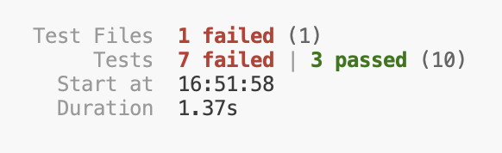
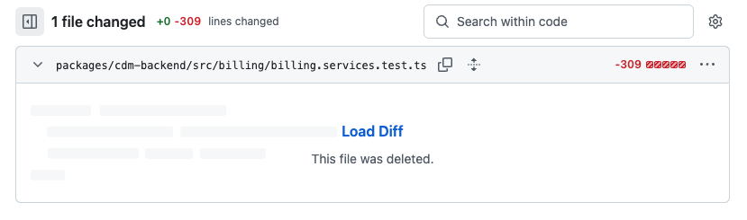
I hate fixing tests
Notes:
Écrire des tests n’est pas ma plus grande passion mais c’est un mal nécessaire, par contre ya pas grand chose de plus irritant qu’ouvrir un PR et avoir des dizaines de tests a fixer.

Slide 10
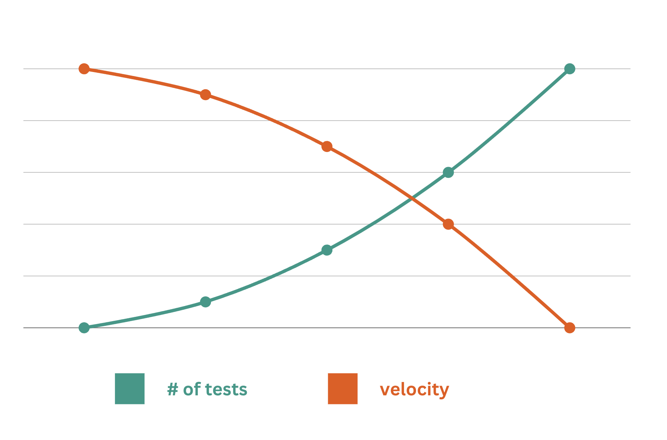
Costs of a test suite
When it comes to tests more is not always better
The ongoing maintenance of tests comes at a cost in developper velocity
Notes:
Pour les tests, plus n’est pas toujours mieux. C’est important de comprendre les compromis qu’on fait lorsqu’on ajoute une suite de tests
Effectivement en écrivant des tests tu peux prévenir des bugs, mais cette stabilité a un coût en vélocité de développement
Cette relation entre stabilité et vélocité de développement et aussi la position par rapport aux deux est très importante à garder en tête quand on écrit un test.
Par exemple si tu travailles pour un banque vs dans une startup, tu devrais clairement avoir une approche différente
C’est important de vraiment comprendre ce que tu test et te poser la question, qu’est-ce que je test vraiment en écrivant ce test? Pas juste écrire n'importe quoi

Slide 11
So… no tests?
Notes:
Même si on dirait que je viens de “basher” les tests depuis le début, je ne suis vraiment pas la personne qui va dire que les tests sont inutiles, au contraire ils sont nécéssaire.
Mon point est plus qu’on devrait les traiter comme notre code. Chaque ligne que tu écris tu va devoir la maintenir alors assure toi qu’elle est nécessaire

Slide 12



Best of both worlds
I like to combine a few tools to get a good general coverage with little to no maintenance
Playwright to get e2e runs
Storybook to get individual component snapshots
Chromatic to get visual diffs
Notes:
La solution que je vous propose est effectivement plus pour le frontend car dernièrement c’est surtout ça que je fait. J’aime bien combiner 3 outils pour ma couverture de tests: storybook, playwright et chromatic.
Storybook est un outil de documentation de components a la base mais il sert très bien de sandbox de développement
Playwright est un outil de test e2e pour tester ton application and un browser headless
Chromatic sert a faire des diffs visuel entre tes tests.
Mon utilisation de playwright est un peu particulière, je ne fait aucun asserts dans mes runs de tests. Je veux qu’ils soient de plus “fail proof” possible.
Ensuite quand j’ai des changements, au lieu d’avoir des erreurs et devoir fixer mes tests parce j’ai changer un id ou un classe, je peux approuver les changements dans chromatic et le nouveau baseline est setter. Pratiquement aucune maintenance
On revient a automate your habits, la maintenance de test est automatisé

Slide 13
Time to Code
Notes:
Uncomment le tilt file une a une pour montrer les ressources qu’on setup aujourd’hui

Slide 14






Code Reviews
Previews are awesome
Yet again, make it easy!
Notes:
l n’y a personne qui aime ca ce faire interrompre par un message d’un collègue qui a besoin d’un review mais pour la vélocité de l’équipe, les reviews rapide sont extremement important.

Slide 15
Making it easy for the reviewer
How can we make it easy for our reviewer:
Keep it short! (2 minute rule in atomic habits)
Give all the tool the reviewer needs in github
Notes:
Si tu veux avoir un review rapide, tu dois rendre ta pr facile a reviewer:
Je prend un autre regle de atomic habits (2 minute rule) qui dit que tu devras garder les tâches que tu n’aime pas faire plus courte que 2 minutes. Mentalement ces tâches là sont beaucoup plus facile a faire.
Je comprend que dans le contexte d’un review de pr on peut pas appliquer la règle directement mais, on doit essayer de garder nos pr le plus petit possible
Master the decisive moment
Pour moi c’est quand même un decisive moment par ce que sans previews je dois faire le choix de `git stash` si je veux tester ou sinon j’attend a plus tard
Finalement ici chez botpress on essaie de toujours avoir des environnement de preview. Comme ca le reviewer a pas besoin de fait un “git stash”, checkout ta branch et partir l’environnement local pour tester ta pr.
Pour tes previews tu a plusieurs options dépendamment de ton app, on utilise beaucoup vercel ici car c’est simple mais ca peut être n'importe quoi:
Pour du frontend t’a aussi netlify, cloudflare pages, s3, you name it…
Pour ton backend ca peut valoir la peine de te déployer une lambda ou même un instance ec2 temporaire.
Meme pour un backend le coût est minime si ca te fait sauver un peu de temp au review quand tu prend en compte le salaire d’un dev

Slide 16
Time to Code
Notes:
Uncomment le tilt file une a une pour montrer les ressources qu’on setup aujourd’hui

Slide 17
With great power comes great responsibility
DX
velocity
Someone
Spiderman

Slide 18
Questions?

